Slide 1
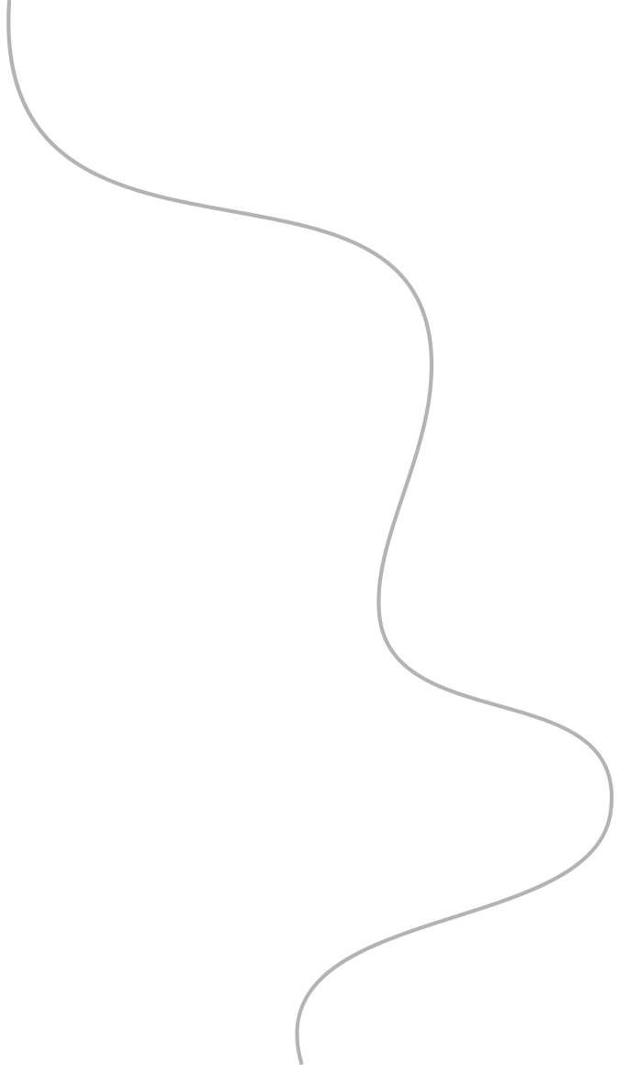
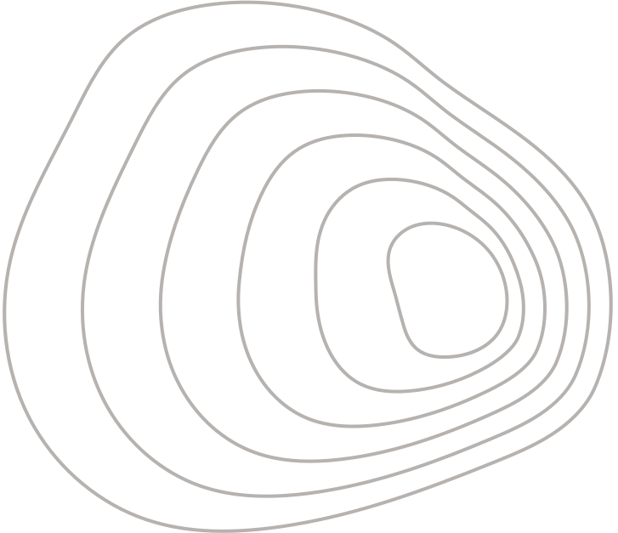
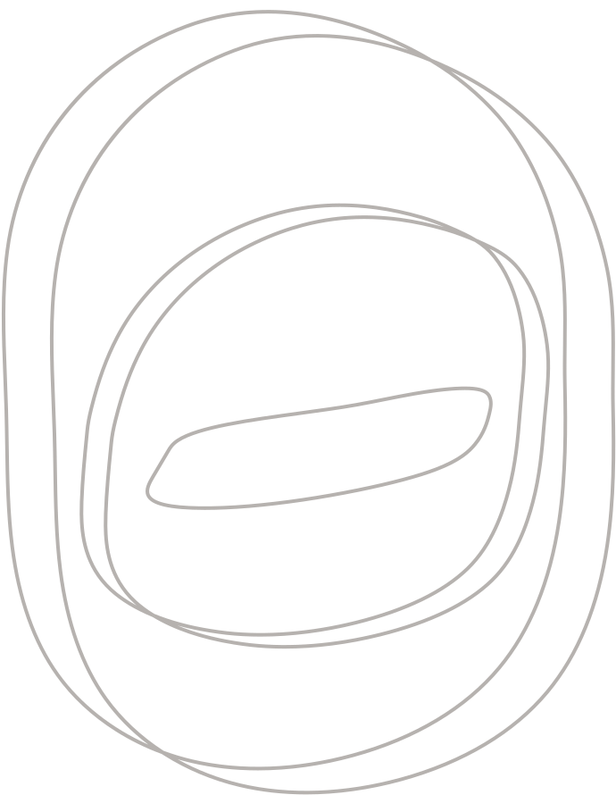
Návrh softvéru pomocou MDD
Školiteľ: doc. Ing. Ivan Polášek, PhD.
Diplomant: Saša Snidová

Slide 2
Cieľ práce
  Návrh vylepšenej verzie prípadovej štúdie pre vybraný architektonický štýl
  Využitie prístupu Model-Driven Development (MDD) na návrh a animáciu modelu
  Model vytvorený pomocou xUML a OAL
  Rozšírenie katalógu architektonických štýlov a návrhových vzorov pre modelovanie a testovanie
  Testovanie funkčnosti cez vygenerovaný zdrojový kód

Slide 3

Modelovo riadený vývoj (MDD)
Článok č.1
Brent Hailpern and Peri Tarr. Model-driven development: The good, the bad, and the ugly. IBM Systems Journal, 45(3):451–461, 02 2006
MDD:
Model nie je dokumentácia – je to vývojový nástroj
menej chýb,
viac opakovateľnosti, zrýchlenie vývoja
komplexnosť,
závislosť na nástrojoch,
prechod medzi modelom a kódom
riziko zlyhania bez porozumenia

Slide 4
UML ako základ MDD
Článok č.2
Robert France and Bernhard Rumpe. Model-driven development of complex soft-ware: A research roadmap. In Proceedings of the Future of Software Engineering(FOSE ’07), pages 37–54. IEEE Computer Society, 06 2007
  UML = základný jazyk MDD
  Model = detailná špecifikácia systému, nie len náčrt
  Transformácie model → kód = kľúčová výzva

Slide 5
xUML a OAL
Článok č.3
Håkan Burden, Rogardt Heldal, and Toni Siljamäki. Executable and translatable uml – how difficult can it be? In 18th Asia Pacific Software Engineering Conference, pages 114–121, Ho Chi Minh City, Vietnam, 2011.
  xUML = vykonateľný model UML
  OAL definuje správanie objektov
  xUML + OAL → možná náhrada klasického kódu

Slide 6
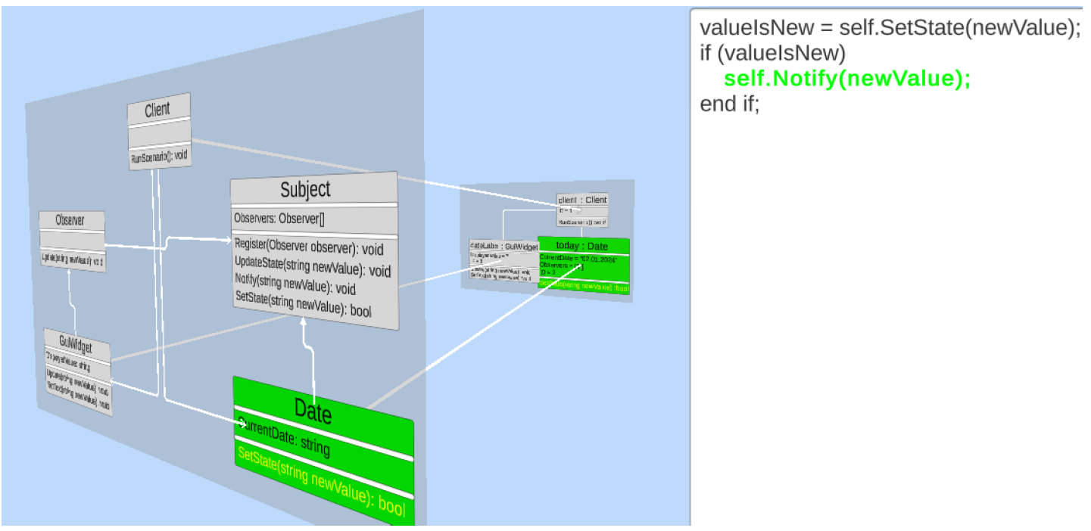
AnimArch
Článok č.4
Lukáš Radoský and Ivan Polášek. Executable multi-layered software models. In Proceedings of the 2024 International Workshop on Designing Software (Designing’24), 2024
  AnimArch = vizualizácia modelu + správania v 3D
  prepája modelovanie s vykonateľnosťou a generovaním kódu
  xUML triedny diagram + OAL skripty → animovaný model

Slide 7
Vizualizácia modelov: Multidimensional UML
Článok č.5
Lukáš Gregorovič, Ivan Polášek, and Branislav Sobota. Software model creation with multidimensional uml. In Information and Communication Technology –EurAsia Conference, volume 9357. Springer, 10 2015. Lecture Notes in Computer Science.
  Zložité systémy si vyžadujú prehľadné zobrazenie
  Multidimensional UML - rozdelenie modelu do vrstiev
  3D zobrazenie štruktúry, vzorov, správania

Slide 8


Príprava prostredia a nástrojov
AnimArch
Enterprise Architect
OAL
  Unity – vývojové prostredie, v ktorom AnimArch beží
  Projekt úspešne nainštalovaný a spustený
  Oboznámenie sa s prostredím
  Nástroj na vytváranie UML class diagramov
  Export diagramov vo formáte XMI (xUML-2.0) → vstup pre AnimArch
  Textový jazyk na opis správania objektov
  Využívaný na vytvorenie animácie modelu
  Základy syntaxe, typické konštrukcie

Slide 9
Výber štýlu a návrhových vzorov
Zvolené vzory musia zobrazovať dynamiku systému – správy, reakcie, spoluprácu.
Architektonický štýl
Návrhové vzory
  Blackboard-
Systém na
detekciu
chorôb
  Interpreter -
Regex
  Observer -
Smart
domácnosť

Slide 10
Progres s architektúrou Blackboard
  Inšpirácia: diplomová práca Bc. Ondrej Richnák
  Príprava vlastných vstupných dát: symptómy, diagnózy
  Zámer: vylepšiť návrh po štruktúrnej, behaviorálnej aj vizualizačnej stránke

Slide 11
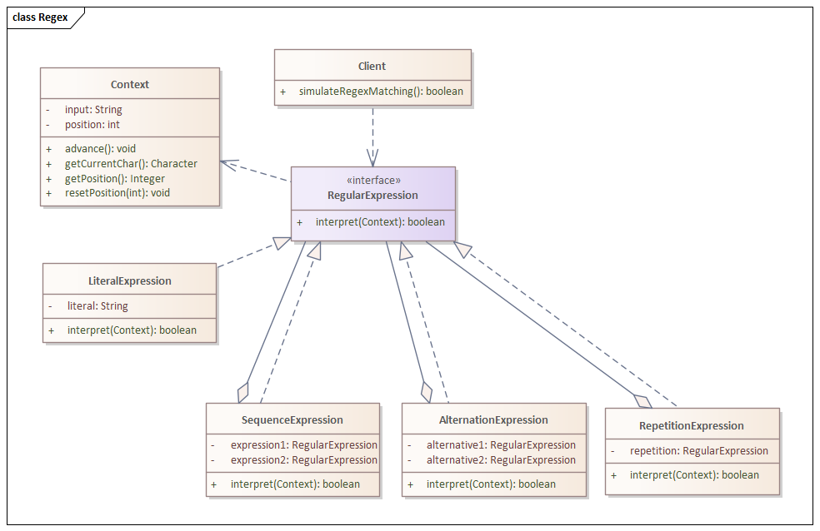
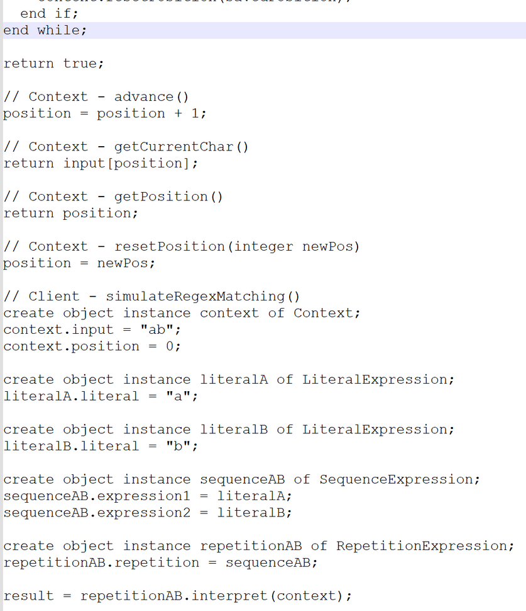
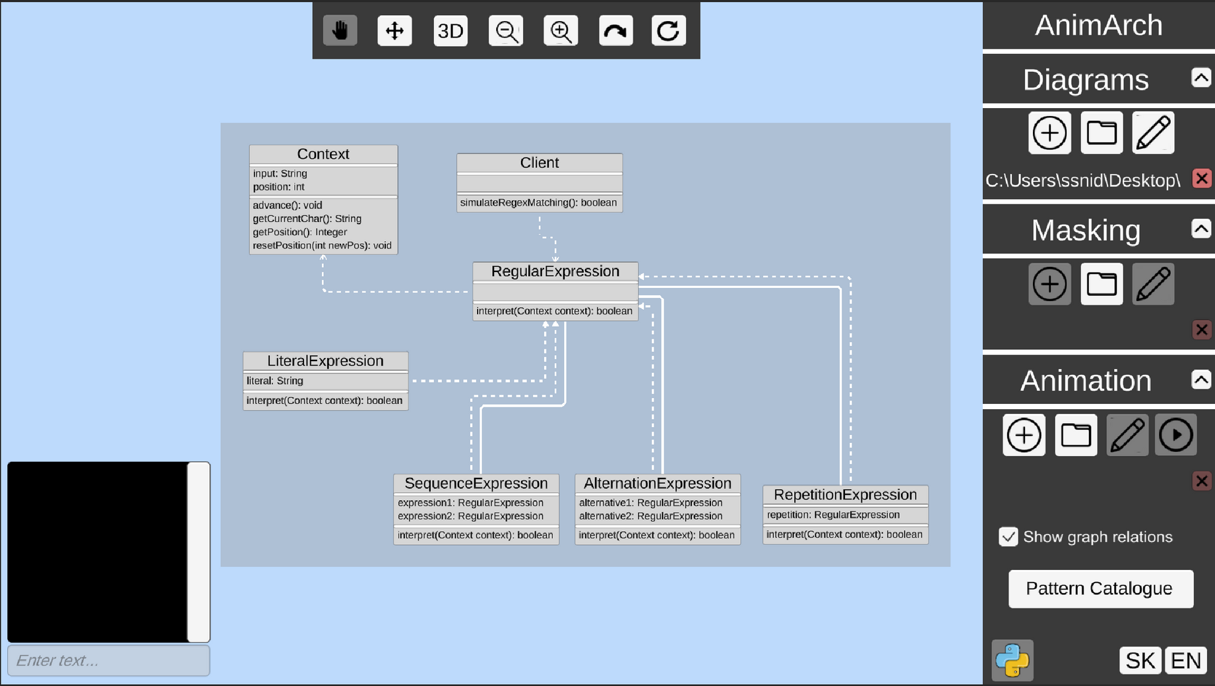
Interpreter - Regex
Inšpirácia:
Design Patterns, Gamma et al. (1994) -
Vzor Interpreter
Môj postup:
1.
EA– vytvorený UML class diagram
2.
Import do AnimArchu vo formáte XMI
3.
Napísaný OAL script na popis správania
4.
Vytvorená kompletná animácia

Slide 12
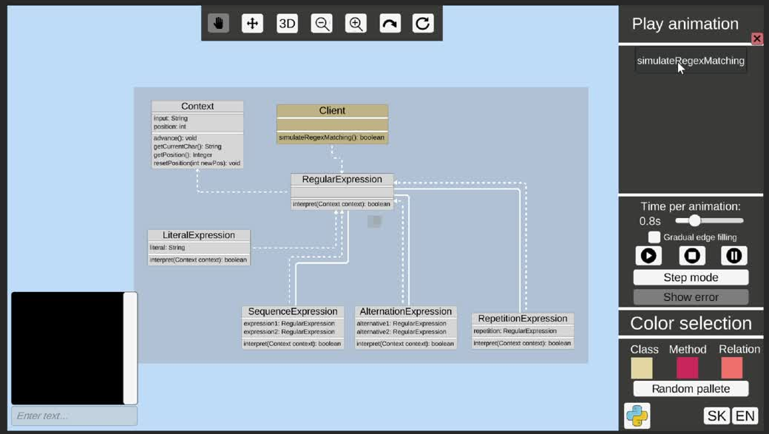
Animácia - Regex

Slide 13
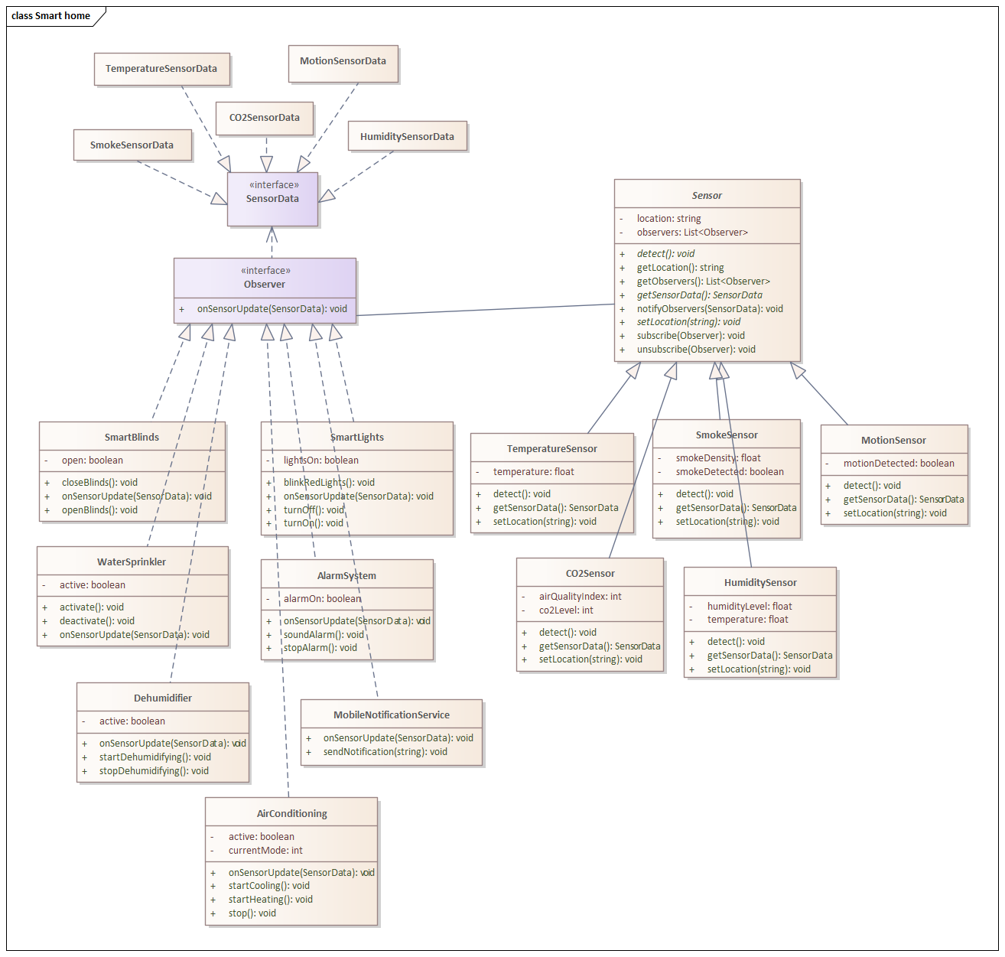
Observer – Smart domácnosť

Slide 14
Záver a ďalšie kroky
Na čom budem pokračovať:
Výskumná časť:
  Dokončenie OAL skriptu pre Observer
  Návrh triedneho diagramu + OAL pre architektúru Blackboard
  Generovanie Python kódu zo spracovaného modelu
  Overenie, či je výsledný kód funkčný (znalostný systém)
  Zapojenie študentov => testovanie zrozumiteľnosti modelov
  Zber spätnej väzby a vyhodnotenie, či animované modely zlepšujú pochopenie softvérového návrhu

Slide 15
Ďakujem za pozornosť

